Slide 1
Проблеми китаю та Індії
Виконав Саліх Мікаель 11-Ф

Slide 2
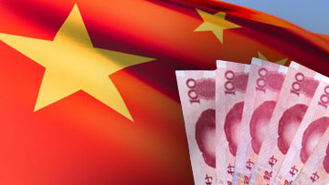
Ахіллесова п’ята Китаю
Китай може здаватися непереможним. У 2010 році він обігнав Америку за такими показниками як промислове виробництво, споживання енергії та продажу автомобілів.
Його військові витрати зростали в номінальній вартості в середньому на 16% щороку протягом останніх 20 років. За даними МВФ, Китай обжене Америку як найбільшу економіку світу (в плані купівельної спроможності) у 2017 році.

Slide 3
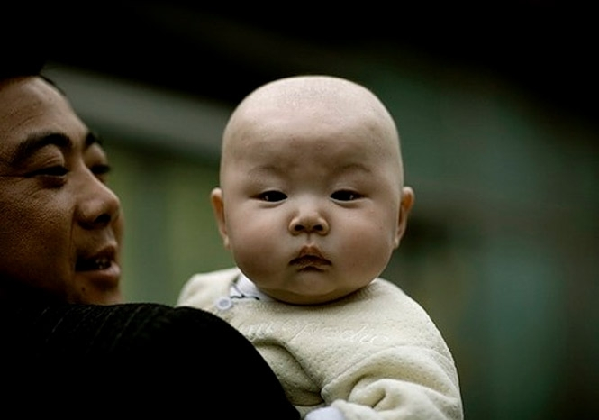
Поряд з багатьма іншими проблемами, з якими стикається Китай має свою смертельну точку невидимої слабкості: це – демографія.
Низький рівень народжуваності може зберегтись надовго, оскільки діти, народженні в сім’ї з однією дитиною надалі самі бажають мати тільки одну дитину. Китаю у майбутньому доведеться пройти довгий період вкрай низького рівня народжуваності, незалежно від того, чи буде продовжуватись так звана "політика однієї дитини".

Slide 4
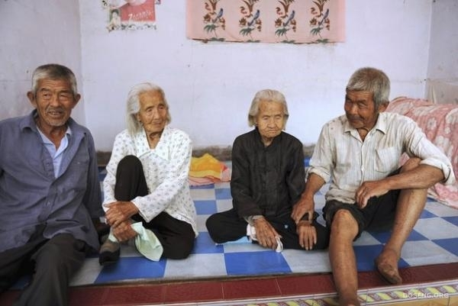
Китай старіє безпрецедентними темпами. Комітет народонаселення та планування сім'ї Шанхаю говорить, що більше третини населення міста досягне віку у 60 років до 2020 року.

Slide 5
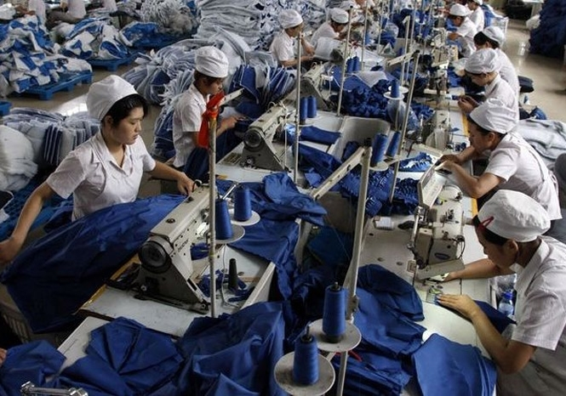
кінець "Китайської світової мануфактури"
Ці зміни означають кінець "Китайської світової мануфактури". Мабуть, нескінченний потік дешевої робочої сили починає вичерпуватися. Незважаючи на масу малозабезпеченого сільського населення, Китай вже стикається з браком робітників.
Уряд, ймовірно, намагатиметься компенсувати вплив, шукаючи працівників за кордоном.

Slide 6
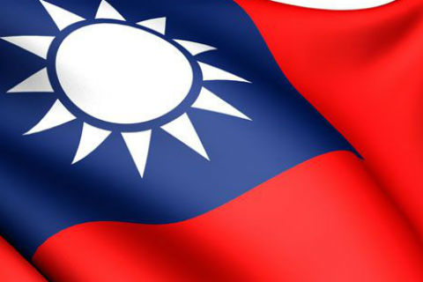
Питання возз’єднання Тайваню з Китаєм
- найболючіша проблема для КНР. Адже, не зважаючи на те, що зв’язки Тайваню з Китайською Народною Республікою постійно зростають, Тайвань є демократичним суспільством. І цим він принципово відрізняється від материкового Китаю.

Slide 7
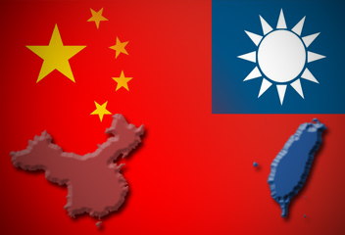
КНР вважає, що Тайвань є частиною Китаю. Тайванці думають, що вони незалежні. Сполучені Штати визнають Тайвань як частину Китаю, але захищають його від можливого вторгнення Китайської Народної Республіки.

Slide 8
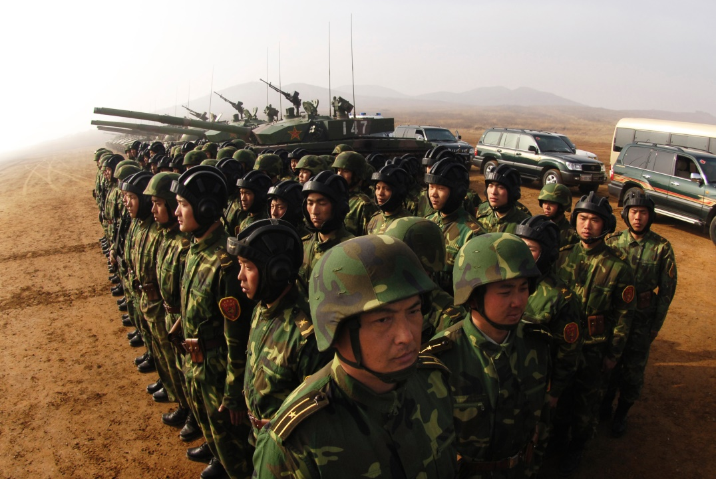
Доки на Тайвані при владі перебуває Гоміндан, Китайська Народна Республіка не застосовуватиме силові методи для возз’єднання.
Проте якщо до влади повернеться опозиційна Демократична прогресивна партія і наважиться де-юре проголосити незалежність Тайваню, Китай цілком буде здатен застосувати проти Тайбею силові методи.
Армія Китаю
Тайваню

Slide 9
Проблеми Індії
національно-релігійна ворожнеча
Демографічна
Проблема каст

Slide 10
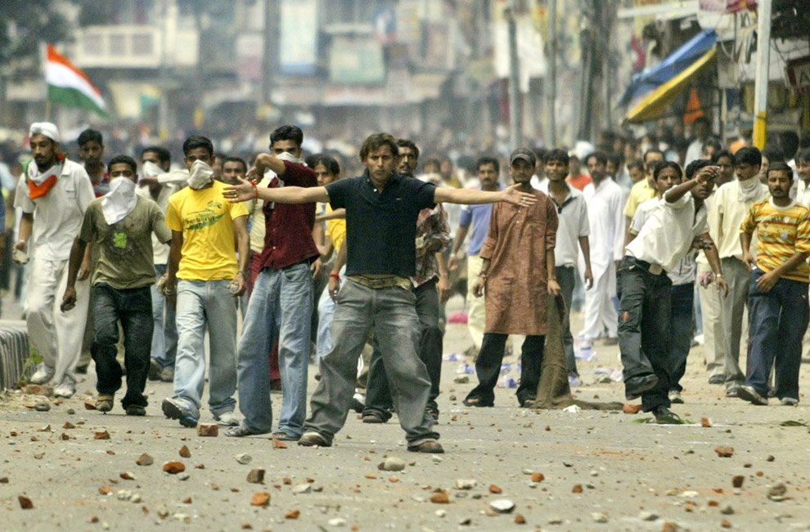
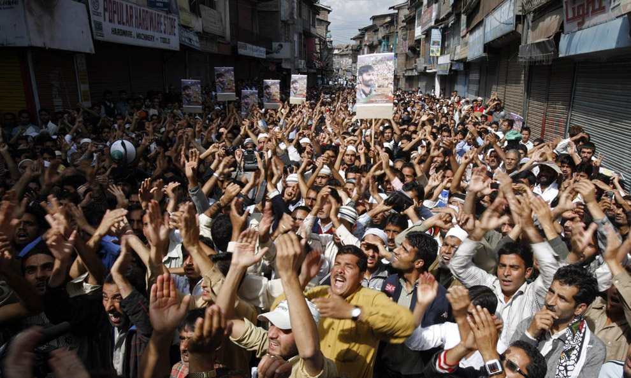
національно-релігійна ворожнеча
Незважаючи на розділ 1947 р., у республіці проживає не менше 85-90 млн. мусульман. Велику і впливову громаду складають сикхи.
Індо-мусульманські зіткнення в різних районах і боротьба сикхського меншини спочатку за політичну автономію, а потім і за власну незалежну державу - серйозні проблеми для країни.

Slide 11
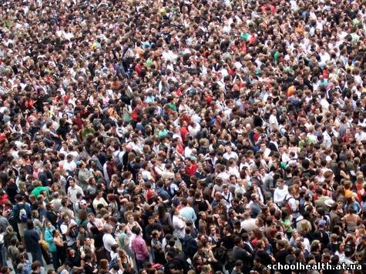
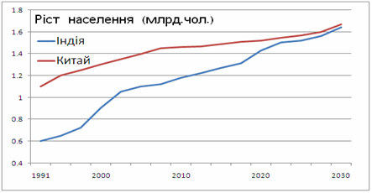
Нечувано швидкий приріст населення (з часу деколонізації майже вдвічі) загрожує країні катастрофою.
Найбільш важкі його наслідки - перш за все голод - було помякшено успіхами «зеленої революції» та фермерського господарства тих районів Індії, де і те, і інше досягли найбільших успіхів, зокрема Пенджаб. Однак проблема не тільки залишається, але і залишається вкрай гострою

Slide 12
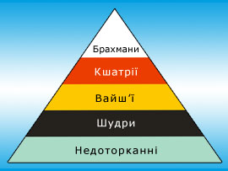
Проблема каст
Хоча закони формально проголошують рівність людей незалежно від кастової приналежності, а за представниками нижчих каст навіть заброньовані певні квоти у вузах, державних установах і т. п., касти грають в Індії практично ту ж роль, що і в минулому.
На відміну від перших двох гострих для Індії проблем, що створюють дестабілізуючі імпульси, кастова структура в певному сенсі - як на той звертають увагу фахівці, грає в сучасній Індії роль стабілізуючого фактора.

